Slide 1
基于区块链的数据共享系统
高级软件开发与管理 验收答辩-第四组
蒋海波 张宇燊 朱良

Slide 2
简介
OUTLINE
需求
设计
特点
创新点
测试
展望

Slide 3
需求
信息查询功能
功能性需求
设计
权限验证功能
特点
扩展性功能：数据挖掘
创新点
非功能性需求
性能需求：优于现有hadoop信息系统
测试
展望

Slide 4
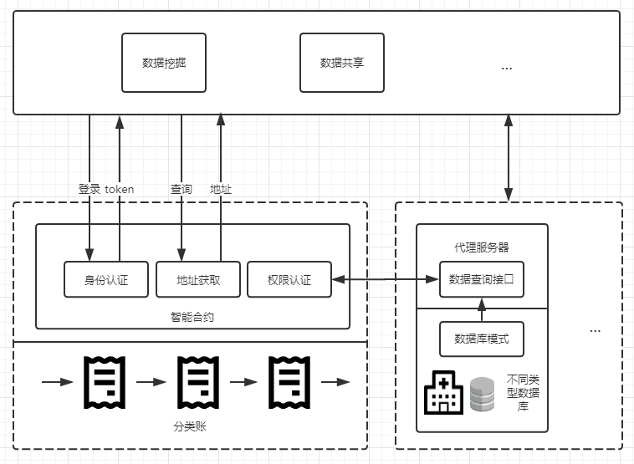
需求
设计
特点
创新点
测试
展望
* 基于区块链的信息共享系统项目 详细架构图

Slide 5
需求
区块链
设计
特点
智能合约
创新点
分布式数据库
测试
总结
展望

Slide 6
区块链
区块链
区块链
半年前备受瞩目的新兴技术
项目的开发难度大、不利于项目的调试与测试
项目优势明显，去第三方化的模式增加信息共享信任度，智能合约能够保障安全性
鲜有人“开源”问津的“肥肉”——基于区块链的分布式数据库
安全性与去中心化带来巨大的商业价值
没有类似开源项目的参考
Notes:
随着区块链技术的不断完善，区块链上出现了无限的可能

Slide 7
智能合约
智能合约
智能合约
负责部署和维护区块链的运行逻辑
通过智能合约维护信息共享和安全
维护共享信息数据获取和管理
维护信息系统信息安全
基于一款新型语言
Solidity语言编写
实现工具
编译、调试和测试于Remix IDE
设计方法面向对象的设计与实现

Slide 8
智能合约
智能合约
工作难点
Solidity语言的不成熟性、不稳定性、内存管理机制的不完善性，造成智能合约的代码重构、功能无关的底层代码实现，以及与前后端交互的困难。
Remix IDE软件的不成熟性、不稳定性，造成智能合约编写、编译、调试尤其是测试的困难。
对智能合约的安全可靠性要求高。
解决方案举例
设计方案重构、代码重构（解决：Solidity语言的不完善性、与前后端交互的困难）
重新编写大量的Solidity底层代码（解决：Solidity语言功能的残缺）
通过多个版本智能合约的实际部署来测试智能合约（Remix IDE的不可靠性）
不断的自我攻击，不断修复合约漏洞
Notes:
绞尽脑汁的想办法。一个实现目标要找出多种实现方案。
比如：有关时间的内容，在solidity语言中就是个大问题。
我们需要验证身份的有效时间，还需要随机生成字符串，这需要根据现在的时间计算hash。
Solidity里面有时间机制，但十分不可靠（依靠读取用户地址的时间来判断now），这样给攻击者提供了很诱人的漏洞。为此我们在代码中重新实现了一个我们自己维护的时间机制。

Slide 9
分布式数据库
分布式数据库
架构创新
为区块链量身定做的分布式数据库三层架构
数据库维护
每个信息节点可以独立地维护自己的数据库
数据
每个拥有权限的信息节点可以顺利地获取其他节点的数据
得益于区块链——数据只在区块链内节点流通

Slide 10
设计了一套基于区块链的系统架构，实现区块链与前台web页面、Java后台以及数据库后台的交互逻辑，扩展了区块链的应用场景；
应用了区块链的安全性特性，利用智能合约，维护了安全的权限验证过程；
实现了基于区块链的统一数据映射表，方便了数据的共享；
克服、解决了新平台、新语言的诸多难点，项目实现的原创程度高*，为未来智能合约、基于区块链的分布式系统的开发开辟了新道路；
* 项目代码原创率约26.6%。此处评估计算项目代码原创率的方法为：项目代码原创率 = 思路原创代码行数/项目非框架自动生成代码行数。
* 我们小组很荣幸，GitHub上已经有其他开发者关注了我们的项目并向我们询问了项目详情并期待合作。
需求
设计
特点
创新点
测试
总结
展望
Notes:
一个新的领域，全网没有开源的参考项目和对标项目，完全靠自己摸索。
应该说是我们做了很多工作，不仅仅体现在实现和代码行数上。

Slide 11
需求
功能测试
界面测试
智能合约测试
接口测试
性能测试
共享信息系统的性能测试实验与对比实验
* 功能测试详情参考各迭代的测试文档
设计
特点
创新点
测试
总结
展望
Notes:
一个新的领域，全网没有开源的参考项目和对标项目，完全靠自己摸索。
应该说是我们做了很多工作，不仅仅体现在实现和代码行数上。

Slide 12
性能测试
性能测试实验
实验数据
3组数据，规模分别为100万条、500万条、1000万条
实验环境
硬件环境均为intel core i5 1.8GHz，16G内存
基于区块链的数据共享系统为3个节点，数据平均分布
Hadoop为一个主节点，三个从节点，数据按照默认配置分布
实验方法
使用4种sql语句测试两个目标系统的查询性能
Notes:
我们对我们的平台做了性能评估和性能对比

Slide 13
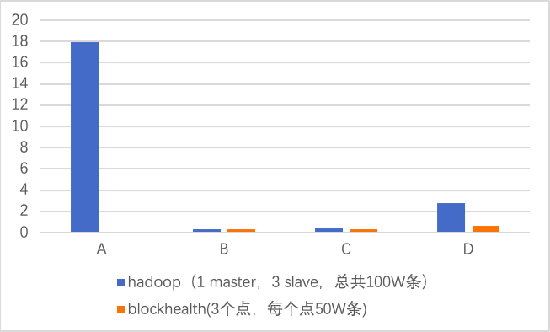
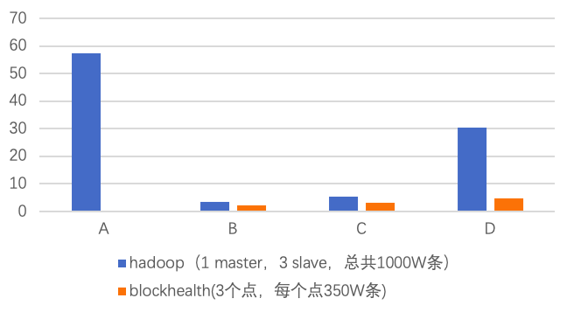
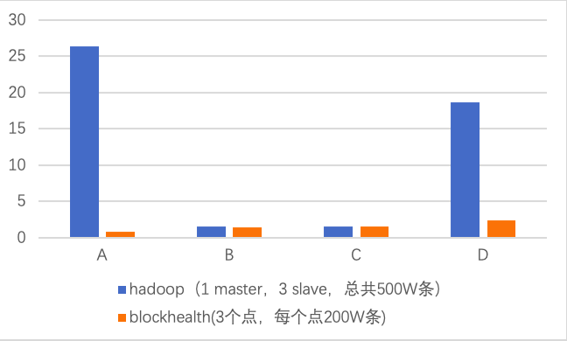
性能测试
性能测试实验
* 1000万数量级数据查询性能对比
Notes:
我们对我们的平台做了性能评估和性能对比
在本次实验中，基于区块链的数据共享系统的性能在各个数量级的查询性能都要优于hadoop，而hadoop是当下最为热门的大数据分布式存储方案，说明本系统在性能上有较强的竞争力。不过本次实验还存在如下几个缺陷：
Hadoop的配置全部为默认配置，没有进行优化，可能导致性能不理想。在后续工作中会尝试对hadoop进行优化，再进行对比实验。
基于区块链的数据共享系统的数据全都是平均分布，并不符合实际情况。而本系统的性能瓶颈在于查询速度最慢的节点，所以实际应用的表现可能会变差。在后续工作中会继续考虑这方面的解决方案。

Slide 14
需求
去中心化平台+serverless平台
将信息共享平台上升到系统层级
开发数据库的容灾性能
进一步压榨基于区块链技术的可能
进一步优化信息共享平台的性能
设计
特点
创新点
测试
展望
Notes:
一个新的领域，全网没有开源的参考项目和对标项目，完全靠自己摸索。
应该说是我们做了很多工作，不仅仅体现在实现和代码行数上。

Slide 15
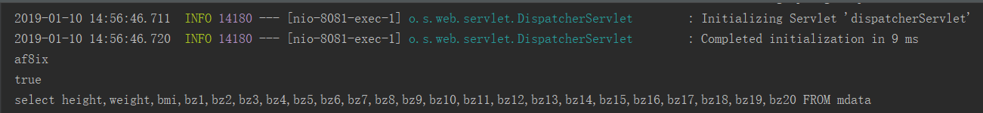
性能测试
数据挖掘功能案例
环境搭建：
已经搭建好Java后台环境的信息节点
已经部署了数据挖掘接口
加入区块链
Java后台做获取数据的权限验证
如图所示
Java后台获取指定数据
Java后台调用接口进行数据挖掘

Slide 16
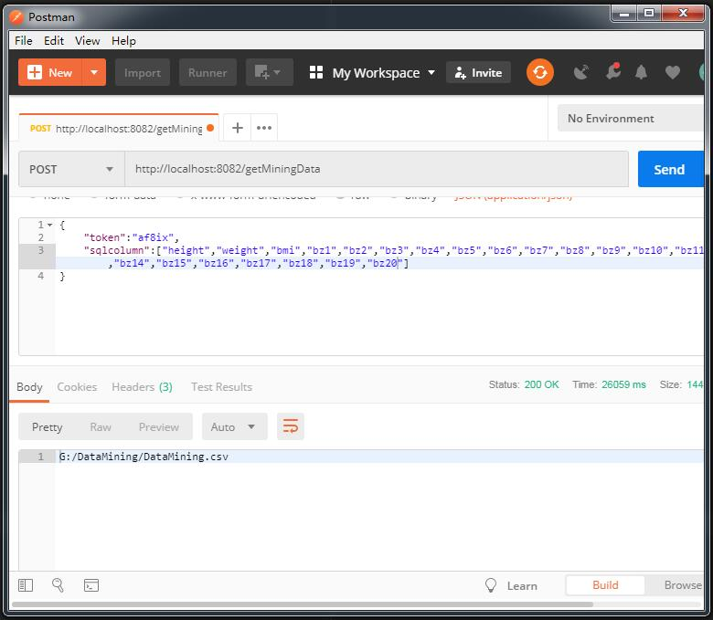
性能测试
数据挖掘功能演示
数据挖掘功能案例
环境搭建：
搭建好Java后台环境的信息节点
部署了数据挖掘
加入区块链
Java后台做获取数据的权限验证
Java后台获取指定数据
如图所示
数据挖掘

Slide 17
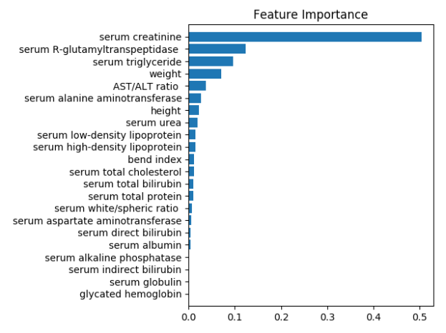
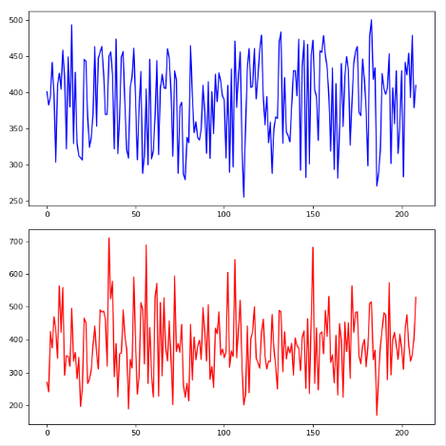
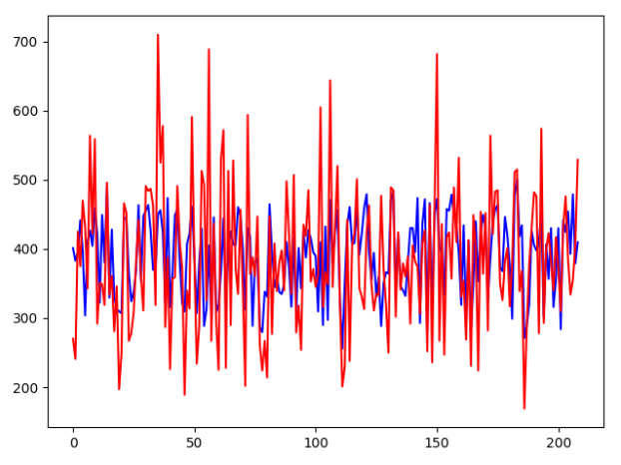
性能测试
数据挖掘功能演示
数据挖掘功能案例
数据挖掘
基于身体各项体检指标，对身体的尿酸指标进行预测
我们从平台中含有数据挖掘所需求的指标的节点处拉取数据

